Slide 1
第3讲 概率论基础

Slide 2
事件与概率
基本概念
样本空间、事件(并、交、差、补)、概率函数、条件概率、事件独立、全概率公式…
性质
加法公式：P(A∪B)=P(A)+P(B)-P(A∩B)
并的界：P(A∪B)≤P(A)+P(B)

Slide 3
期望与方差
基本概念
随机变量、数学期望、方差、标准差…
性质
期望的线性性
马尔可夫不等式
切比雪夫不等式

Slide 4
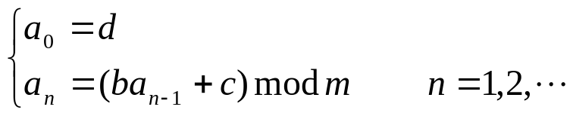
随机数
随机数在概率算法设计中扮演着十分重要的角色。在现实计算机上无法产生真正的随机数，因此在概率算法中使用的随机数都是一定程度上随机的，即伪随机数。
线性同余法是产生伪随机数的最常用的方法。由线性同余法产生的随机序列a₀,a₁,…,a_{n}满足
其中b0，c0，dm。d称为该随机序列的种子。如何选取该方法中的常数b、c和m直接关系到所产生的随机序列的随机性能。
从直观上看，m应取得充分大，因此可取m为机器大数，另外应取gcd(m,b)=1，因此可取b为一素数。

Slide 5
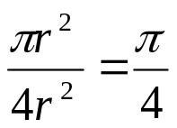
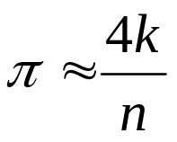
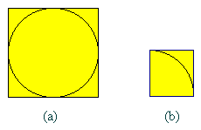
用随机投点法计算π值
设有一半径为r的圆及其外切四边形。向该正方形随机地投掷n个点。设落入圆内的点数为k。由于所投入的点在正方形上均匀分布，因而所投入的点落入圆内的概率为 。所以当n足够大
时，k与n之比就逼近这一概率。从而 。

Slide 6
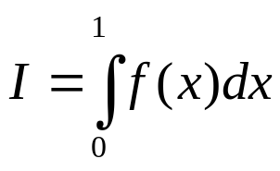
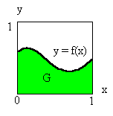
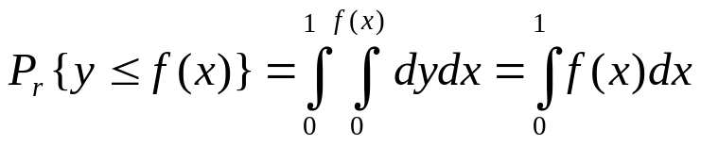
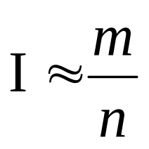
计算定积分
设f(x)是[0，1]上的连续函数，且0≤f(x)≤1。
需要计算的积分为 ,积分I等于图中的面积G。
在图所示单位正方形内均匀地作投点试验，则随机点落在曲线下面的概率为
假设向单位正方形内随机地投入n个点(xi,yi)。如果有m个点落入
G内，则随机点落入G内的概率

